Slide 1

SCJP SUN CERTIFIED
PROGRAMMER FOR
JAVA 6

Slide 2
SEMANA DOS
ORIENTACION A OBJETOS
SOBRE-ESCRITURA Y
SOBRECARGA DE METODOS

Slide 3
SOBRECARGA DE METODOS
La sobrecarga de metodos nos permite tener el mismo nombre del metodo en una clase, pero con diferentes argumentos y opcionalmente diferente tipo de retorno
Reglas:
  El método sobrecargado debe cambiar la lista de argumentos.
  El método sobrecargado puede cambiar el tipo de retorno
  El método sobrecargado puede cambiar el modificador de acceso.
  El método sobrecargado puede declarar nuevas checked exception.

Slide 4

SOBRECARGA DE METODOS LEGALES
Teniendo el siguiente metodo:
  Las siguientes sobrecargas son legales:

Slide 5
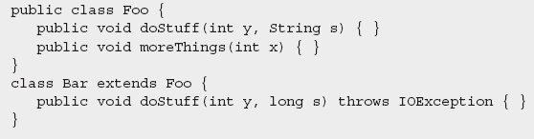
SOBRECARGA DE METODOS
El siguiente codigo es ejemplo de sobreescritura o sobrecarga?

Slide 6
SOBRECARGA DE METODOS
Supongamos que una clase tiene 3 metodos con el mismo nombre pero diferentes argumentos.
Si se invoca a un metodo y se le manda un String, se mandara a llamar el metodo que recibe un String.
Si se invoca a un metodo y se le manda un int, se mandara a llamar el metodo que recibe un int.
Si se invoca a un metodo y se le manda un float, se mandara a llamar el metodo que recibe un float.

Slide 7
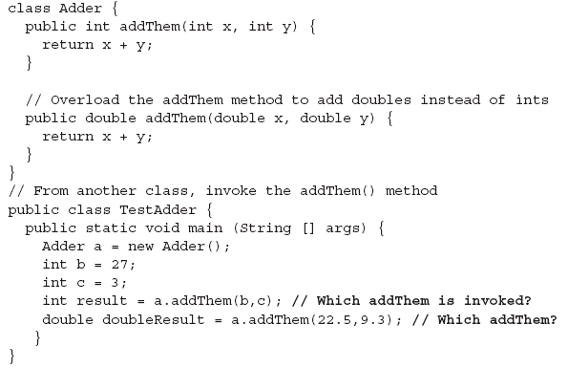
SOBRECARGA DE METODOS
Ejemplo:

Slide 8
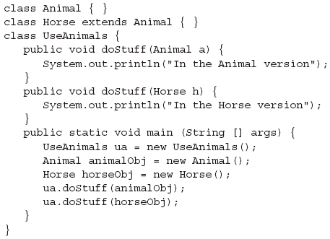
EJEMPLO
Si tenemos un metodo que recibe un objeto de tipo Animal y al metodo sobrecargado le decimos que reciba un objeto de tipo Horse.
Invocamos al metodo y le mandamos un Horse, que metodo sera invocado?

Slide 9
EJEMPLO
Que metodo es invocado si hago lo siguiente:
Animal animalRefToHorse = new Horse();
ua.doStuff(animalRefToHorse);

Slide 10
RECUERDA:
Para la sobrecarga, el tipo de referencia (no el tipo de objeto) determina que metodo sobrecargado puede ser llamado
Para la sobreescritura, para determinar que metodo puede ser llamado se basa en el tipo del objeto

Slide 11
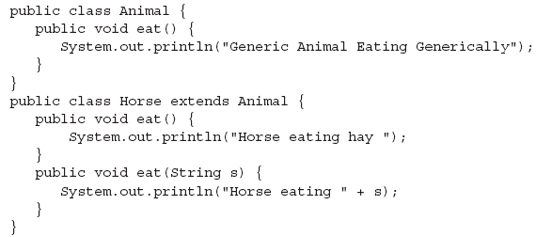
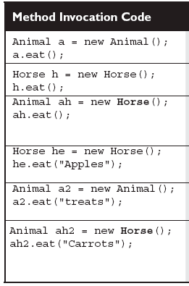
POLIMORFISMO EN SOBRECARGA Y SOBRE-ESCRITURA

Slide 12
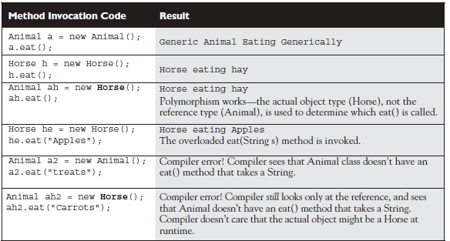
POLIMORFISMO EN SOBRECARGA Y SOBRE-ESCRITURA

Slide 13
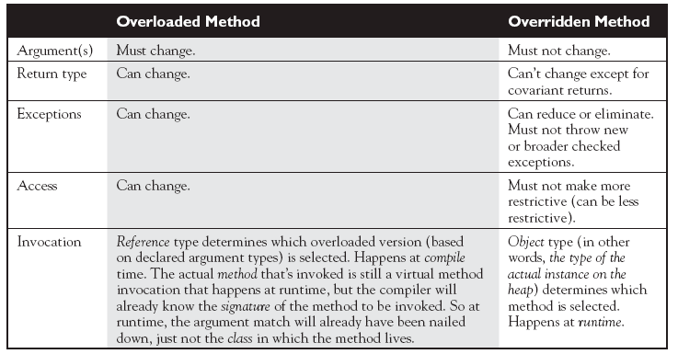
DIFERENCIA ENTRE SOBRECARGA Y SOBREESCRITURA DE METODOS

Slide 14
CASTING DE VARIABLES DE REFERENCIA

Slide 15
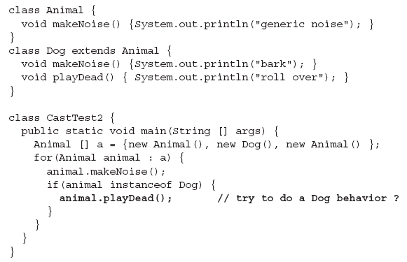

Slide 16
COMPILARA?
Al compilar el ejemplo anterior, el compilador lanzara una excepcion:
  cannot find symbol
El compilador nos esta diciendo: “La clase Animal no tiene un metodo llamado playDead()”

Slide 17

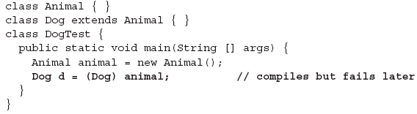
SOLUCIONANDO ERROR DE COMPILACIÓN
DownCast

Slide 18
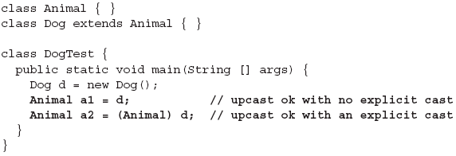
UPCASTING
El upcasting en variables de referencia viene implicito.
Cuando hacemos un upcasting estamos restringiendo el numero de metodos que podemos invocar

Slide 19


Para el examen….
El siguiente codigo
Puede ser reemplazado por el siguiente:

Slide 20
IMPLEMENTANDO UNA INTERFACE

Slide 21
IMPLEMENTANDO UNA INTERFACE
El objetivo de las interfaces es proporcionar un formato comun de metodos para las clases.
En la definicion de una clase, se utiliza la palabra implements para indicar que interfaz se ha de implementar
  public class MiClase implements MiInterfaz {
  }

Slide 22
REGLAS PARA IMPLEMENTAR UNA INTERFACE
Se deben implementar todos los métodos definidos en la interface (no es forzoso para una clase abstract)
Se deben seguir todas las reglas para la sobre-escritura de métodos.
Una clase puede implementar mas de una interfaz.
Una clase puede heredar otra clase e implementar al mismo tiempo una o varias interfaces.
Una interfaz puede heredar otras interfaces

Slide 23
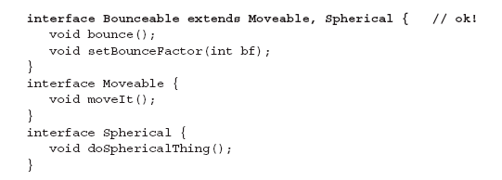
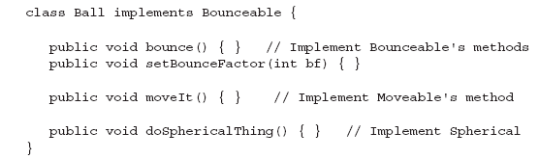
EJEMPLO DE IMPLEMENTACION DE INTERFACE

Slide 24
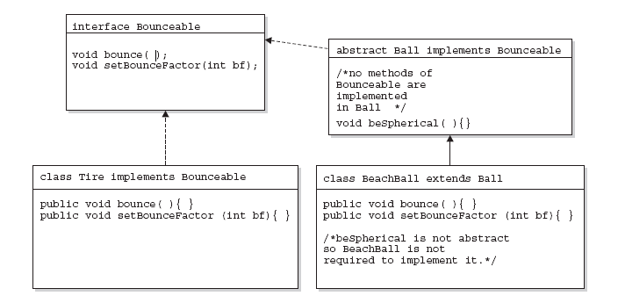

Slide 25
EJERCICIO.
Identificar cuales son las implementaciones correctas e incorrectas y porque.
class Foo { }
class Bar implements Foo { }
interface Baz { }
interface Fi { }
interface Fee implements Baz { }
interface Zee implements Foo { }
interface Zoo extends Foo { }
interface Boo extends Fi { }
class Toon extends Foo, Button { }
class Zoom implements Fi, Baz { }
interface Vroom extends Fi, Baz { }
class Yow extends Foo implements Fi { }

Slide 26
VALORES DE RETORNO LEGALES

Slide 27
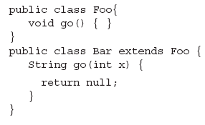
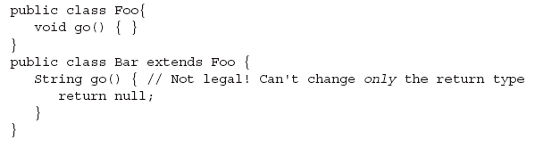
VALORES DE RETORNO EN LA SOBRE CARGA DE METODOS
Ejemplo Uno:
Ejemplo Dos:

Slide 28
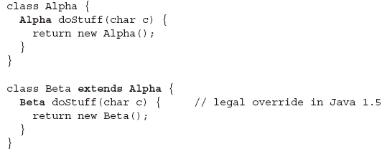
SOBRE-ESCRITURA DE MÉTODOS Y VALORES DE RETORNO, COVARIAN RETURNS.

Slide 29
SOBRE-ESCRITURA DE MÉTODOS Y VALORES DE RETORNO, COVARIAN RETURNS.
Recuerda…
  Los metodos sobrecargados pueden cambiar el tipo de retorno.
  Los metodos sobreescritos deben de tener el mismo tipo de retorno o de algun subtipo (Covarian returns)

Slide 30


REGLAS PARA VALORES DE RETORNO
Se puede regresar null en cualquier método que tenga como valor de retorno un objeto.
Un arreglo puede ser un valor de retorno.

Slide 31


REGLAS PARA VALORES DE RETORNO
En un metodo con un valor primitivo como retorno, se puede regresar cualquier valor que pueda ser casteado implicitamente.
En un metodo con un valor de retorno primitivo se puede regresar cualquier valor casteado explicitamente.

Slide 32

REGLAS PARA VALORES DE RETORNO
No debes regresar algo dentro de un metodo que tiene como tipo de retorno void

Slide 33
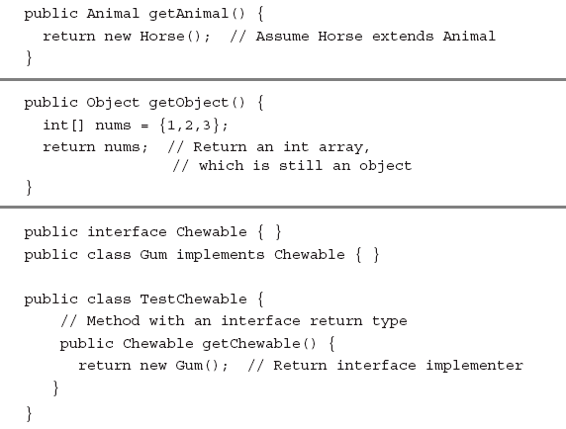
REGLAS PARA VALORES DE RETORNO
En un método con un objeto como valor de retorno se puede retornar cualquier objeto que pueda ser casteado implícitamente.

Slide 34
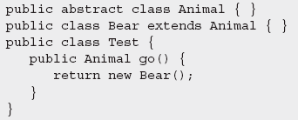
EJEMPLO
El siguiente codigo compila?

